Slide 1
Local Area Network
Pertemuan 14

Slide 2
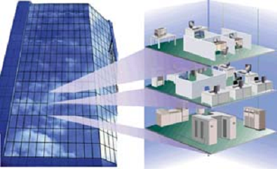
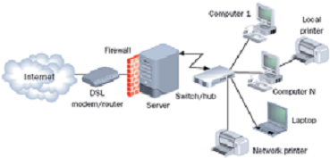
LAN

Slide 3
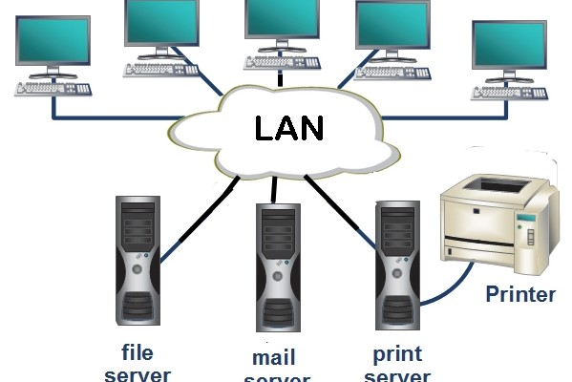
LAN

Slide 4
LAN
Jaringan dengan area geografi kecil.
Dapat menggunakan output seperti printer di share secara bersama.

Slide 5
Local Area Network (LAN)
Tiga kategori teknologi jaringan computer
LAN Local Area Network
MAN Metropolitan Area Network
WAN Wide Area Network

Slide 6
Keuntungan LAN
Pertukaran file dapat dilakukan dengan mudah (file sharing)
Pemakaian printer dapat dilakukan oleh semua client (printer sharing)
File-file data dapat disimpan pada server, sehingga data dapat diakses dari semua client menurut otoritas sekuritas dari semua karyawan, yang dapat dibuat berdasarkan struktur organisasi perusahaan sehingga keamanan data terjamin
Throughtput sangat tinggi
Relatif lebih murah

Slide 7
Keuntungan LAN
File data yang keluar/masuk dari/ke server dapat dikontrol
Proses backup data menjadi lebih mudah dan cepat
Resiko kehilangan data oleh virus computer menjadi sangat kecil sekali
Komunikasi antar karyawan dapat dilakukan dengan menggunakan email dan chat
Bila salah satu client/server terhubung dengan modem, maka semua atau sebagian computer pada jaringan LAN dapat mengakses ke jaringan internet atau mengirimkan fax melalui 1 modem

Slide 8
Topologi
Merupakan suatu pola hubungan antara terminal dalam jaringan computer.
Pola ini sangat erat kaitannya dengan metode access dan media pengiriman yang digunakan
Point to Point (Titik ke Titik)
Star Network (Jaringan Bintang)
Ring Network (Jaringan Cincin)
Bus Network

Slide 9
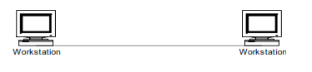
Topologi
Point to Point (Titik ke Titik)
Jaringan kerja titik ke titik merupakan jaringan kerja yang paling sederhana tetapi dapat digunakan secara luas
Begitu sederhananya jaringan ini, sehingga seringkali tidak dianggap sebagai suatu jaringan tetapi hanya merupakan komunikasi biasa

Slide 10
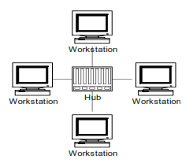
Topologi
Star Network (Jaringan Bintang)
Beberapa peralatan dihubungkan kedalam satu pusat
Bila pusat mengalami gangguan, maka semua terminal juga akan terganggu

Slide 11
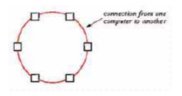
Topologi
Ring Network (Jaringan Cincin)
Beberapa peralatan saling dihubungkan satu dengan lainnya dan pada akhirnya akan membentuk sebuah cincin
Jaringan cincin tidak memiliki suatu titik yang bertindak sebagai pusat ataupun pengatur lalu lintas data, semua simpul mempunyai tingkatan yang sama.

Slide 12
Topologi
Konfigurasi ini relative lebih mahal dibanding dengan konfigurasi jaringan bintang Karena setiap simpul yang ada akan bertindak sebagai computer yang akan mengatasi setiap aplikasi yang dihadapinya, serta harus mampu membagi sumber daya yang dimilikinya pada jaringan yang ada. Sistem ini lebih sesuai digunakan untuk sistem yang tidak terpusat, dimana tidak diperlukannya adanya suatu prioritas tertentu.

Slide 13
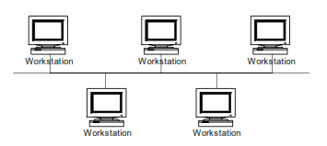
Topologi
Bus Network
Cocok digunakan untuk daerah yang tidak terlalu luas
Setiap computer (tiap simpul) akan dihubungkan dengan sebuah kabel komunikasi melalui sebuah interface

Slide 14
Konsep Dasar TCP/IP
Dalam proses pengiriman data:
Data harus dapat dikirimkan ke computer yang tepat
Sesuai tujuannya
Data harus dalam keadaan utuh tanpa kerusakan
Terjadinya kerusakan data dapat terjadi jika ada interferensi sinyal dari luar atau computer tujuan berada jauh secara jaringan
Maka perlu adanya mekanisme dan beberapa aturan yang saling bekerja sama satu sama lain untuk mencegah rusaknya data ini.

Slide 15
Konsep Dasar TCP/IP
Sekumpulan aturan untuk mengatur proses pengiriman data ini disebut protocol komunikasi data
Protokol ini diimplementasikan dalam bentuk program computer (software) yang terdapat pada computer dan peralatan komunikasi lainnya.
TCP/IP adalah sekumpulan protocol yang didesain untuk melakukan fungsi-fungsi komunikasi data tersebut.

Slide 16
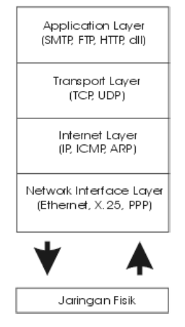
Konsep Dasar TCP/IP
Network Interface Layer
Bertanggungjawab mengirim dan
menerima data ke dan dari media fisik
Internet Layer
Bertanggungjawab dalam proses
pengiriman paket ke alamat yang tepat
Transport Layer
Bertanggungjawab untuk mengadakan
komunikasi antara dua host/computer
Application Layer
Semua aplikasi yang menggunakan
protocol TCP/IP

Slide 17
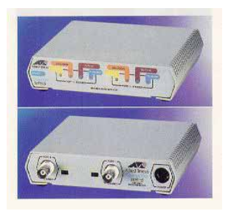
Komponen Fisik dalam Jaringan TCP/IP
Repeater
fungsi utama adalah menerima sinyal dari
satu segmen kabel LAN dan memancarkan
kembali dengan kekuatan yang sama
dengan sinyal asli pada segmen
(satu atau lebih) kabel LAN yang lain

Slide 18
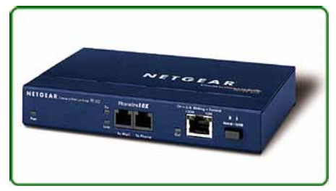
Komponen Fisik dalam Jaringan TCP/IP
Bridge
bekerja dengan meneruskan paket
Ethernet dari satu jaringan ke jaringan
yang lain.
Dapat juga menghubungkan jaringan
yang menggunakan metode transmisi
yang berbeda dan/atau medium access
control yang berbeda.

Slide 19
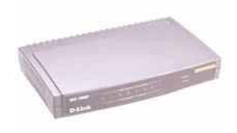
Komponen Fisik dalam Jaringan TCP/IP
Switch
Switch berfungsi sama dengan bridge
sedangkan switch adalah pengembangan
bridge
Bridge diimplementasikan dengan
basis software sedangkan
switch menggunakan hardware dalam
bentuk ASIC
(Application Specific Integrated Circuit)

Slide 20
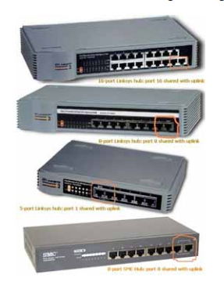
Komponen Fisik dalam Jaringan TCP/IP
Hub
Fungsi hub sama halnya dengan
fungsi switch, hanya saja switch
punya kelebihan-kelebihan
tertentu dibandingkan dengan hub.

Slide 21
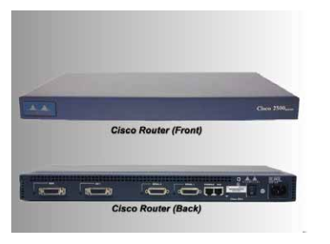
Komponen Fisik dalam Jaringan TCP/IP
Router
Memiliki kemampuan melewatkan
paket IP dari satu jaringan ke jaringan
yang lain yang mungkin memiliki banyak
jalur diantara keduanya.
Router dapat digunakan untuk
menghubungkan sejumlah LAN

Slide 22
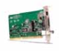
Komponen Fisik dalam Jaringan TCP/IP
Ethernet
Adalah interface yang merupakan sebuah card
yang terhubung ke card yang lain ke Ethernet
hub dan kabel UTP atau hanya menggunakan
sebuah kabel BNC yang diterminasi diujungnya.
pada umumnya kabel yang digunakan pada Ethernet terbagi menjadi:
10base5
10base2
UTP

Slide 23
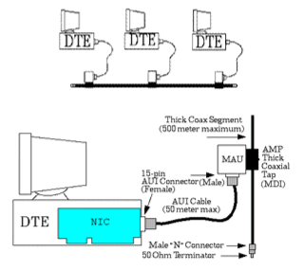
Komponen Fisik dalam Jaringan TCP/IP

Slide 24
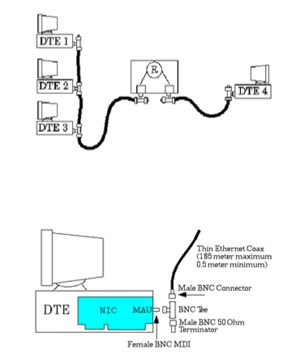
Komponen Fisik dalam Jaringan TCP/IP

Slide 25
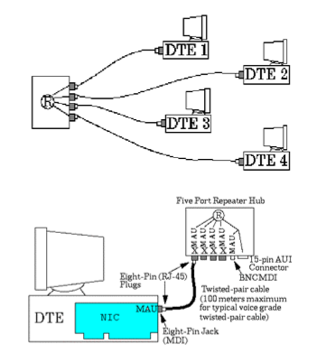
Komponen Fisik dalam Jaringan TCP/IP

Slide 26
Cara Membangun Jaringan LAN yang MUDAH
Alat untuk membangun sebuah jaringan LAN
Router
Router adalah jantung pada sebuah jaringan. Router berfungsi untuk menghubungkan jaringan satu dengan jaringan lain. Dalam kasus ini, router menghubungkan jaringan internet dengan jaringan LAN
Switch
Berbeda dengan router, switch berfungsi untuk menghubungkan masing-masing komputer pada sebuah jaringan LAN

Slide 27
Cara Membangun Jaringan LAN yang MUDAH
Alat untuk membangun sebuah jaringan LAN
Ethernet Card
Ethernet card adalah sebuah adapter untuk mencolokkan kabel ethernet sehingga komputer bisa tersambung menuju jaringan.
Biasanya, pada komputer-komputer terbaru, kartu ini telah disematkan secara onboard sehingga anda tidak perlu untuk membeli lagi

Slide 28
Cara Membangun Jaringan LAN yang MUDAH
Alat untuk membangun sebuah jaringan LAN
Ethernet Cable
Yaitu kabel yang digunakan untuk menghubungkan komputer ke router atau bisa juga komputer satu dengan komputer lain.
Ujung pada kabel ini diberi sebuah konektor yang disebut RJ- 45. RJ-45 memiliki 2 settingan, yaitu straight dan cross.
Straight digunakan untuk menghubungkan komputer ke router sedangkan
cross digunakan untuk menyambungkan komputer langsung dengan komputer.

Slide 29
Cara Membangun Jaringan LAN yang MUDAH
Alat untuk membangun sebuah jaringan LAN
Modem
Jika anda ingin menghubungkan jaringan anda ke internet, maka anda juga harus membeli sebuah modem.
Jika anda tidak membeli sebuah modem, maka komputer anda hanya bisa berkomunikasi dengan komputer lain yang terdapat pada jaringan LAN tersebut.

Slide 30
Cara Membangun Jaringan LAN yang MUDAH
Peralatan lainnya
Crimping tool,
LAN tester,
gunting,
multimeter

Slide 31
Cara Membangun Jaringan LAN yang MUDAH
Peralatan lainnya
Crimping tool digunakan untuk menyambungkan RJ-45 dengan kabel ethernet.
LAN tester digunakan untuk testing kabel LAN telah berfungsi atau tidak.
Sebagai alternatif untuk mempercepat ataupun mempermudah pekerjaan anda, anda bisa meminta tolong kepada penjual kabel ehternet misalnya untuk sekaligus memasangkan RJ-45 sehingga anda tinggal memasangkan kabel-kabel tersebut menuju router dan komputer.

Slide 32
Cara Membangun Jaringan LAN yang MUDAH
Peralatan lainnya
Sebelum menyiapkan peralatan di atas sangat disarankan anda melakukan perencanaan terlebih dahulu, yaitu meliputi
jumlah komputer,
luas area,
dengan begitu anda bisa membuat rancangan kabel yang efektif sehingga bisa menghemat biaya yang dibutuhkan.
anda bisa menggunakan software seperti paint untuk membuat rancangan penataan jaringan LAN Anda.

Slide 33
Cara Membangun Jaringan LAN yang MUDAH
Peralatan lainnya
Setelah itu, barulah anda beli perlengkapan yang diperlukan dan pasangkan perlatan-peralatan di atas.

Slide 34
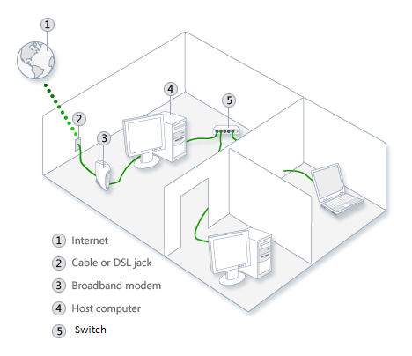
MEMBANGUN JARINGAN LAN

Slide 35
Cara Membangun Jaringan LAN yang MUDAH
1 adalah Internet
2 adalah kabel DSL
3 adalah modem sekaligus Router yang menghubungkan komputer server menuju internet
4 adalah komputer server
5 adalah Switch
Setelah hardware terpasang, sekarang adalah tahap untuk setting software. setting ini meliputi instalasi OS, setting network connection, konfigurasi TCP/IP address, terakhir adalah uji coba jaringan yang telah anda pasang.

Slide 36
Cara Membangun Jaringan LAN yang MUDAH
Mengaktifkan Internet Connecting Sharing
ICS bertujuan untuk membagikan koneksi internet komputer host menuju komputer lainnya.

Slide 37
Cara Membangun Jaringan LAN yang MUDAH
Mengaktifkan Internet Connecting Sharing
Untuk mengaktifkan ICS pada komputer server,
silahkan buka Control Panel → klik Network and Internet →
klik Network and Sharing Center → klik Change Adapter Center →
Klik kanan pada koneksi yang ingin anda bagikan → klik Properties →
klik tab Sharing → lalu centang kotak Allow other network users to
connect through this computer’s Internet connection → simpan → Oke
sampai tahap ini, hanya komputer server yang bisa terhubung ke
internet

Slide 38
Cara Membangun Jaringan LAN yang MUDAH
Setelah koneksi dibagikan, maka masing-masing komputer harus mendapatkan IP address.
Caranya
1. buka Control Panel → klik Network and Internet →
klik Network and Sharing Center → klik Change Adapter
Center →
2. Klik kanan pada Koneksi LAN → Klik Properties →
3. Klik Internet Protocol Version 4 (TCP/IPv4) atau Internet
Protocol Version 6 (TCP/IPv6) → kemudian pilih properties
4. klik Obtain an IP address automatically atau Obtain an IPv6
address automatically.

